Slide 1
Routers
Prefix-Match Lookup
Good, Fast, Cheap: Pick any two (you can’t
have all three) - RFC 1925

Slide 2
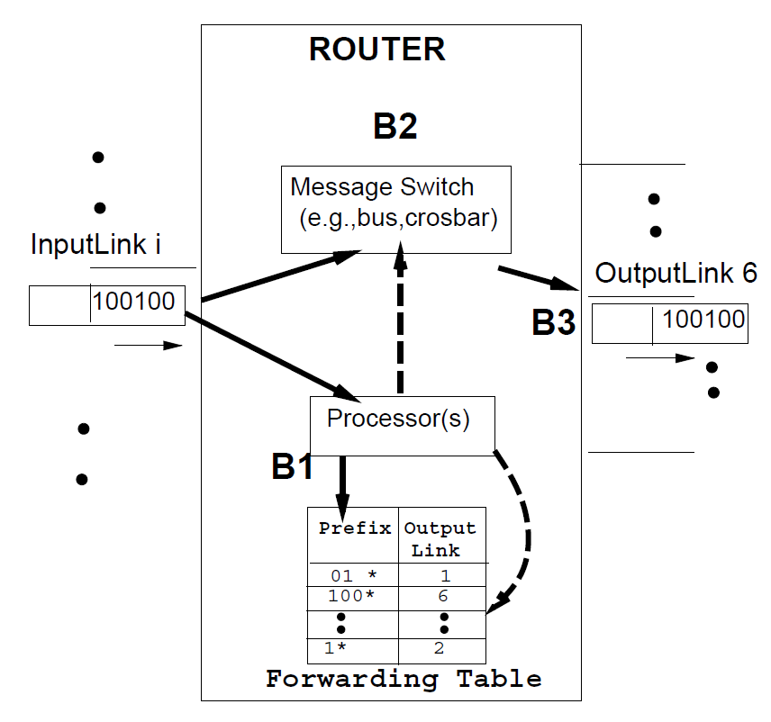
Prefix-Match Lookup

Slide 3
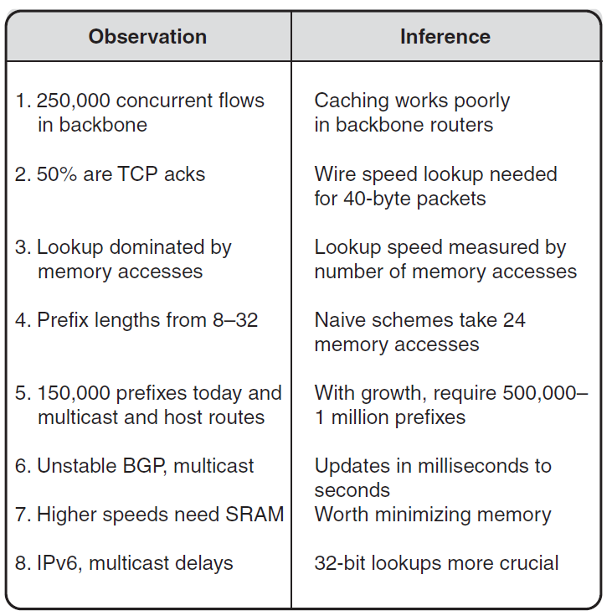
Context of the problem

Slide 4
Notazione
Indirizzo IP
132.239.10.55 notazione decimale puntata
1000 0100 1110 1111 0000 1010 0011 0111 notazione binaria
Blocco di indirizzi IP
132.239.0.0/16 notazione CIDR
1000 0100 1110 1111 * notazione che useremo

Slide 5
Esempio di tabella di routing
Prefisso | Pointer to Next Hop Information
101* | P1
111* | P2
11001* | P3
1* | P4
0* | P5
1000* | P6
100000* | P7
100* | P8
110* | P9

Slide 6
CAM ternarie
Una stringa è ternaria se contiene "0", "1" o "?", dove "?" è un carattere jolly di un bit.
Per semplificare la notazione, useremo "*" come carattere jolly per qualsiasi numero di bit consecutivi.
Una Ternary Content-Addressable Memory (TCAM) è una memoria contenente stringhe ternarie di lunghezza determinata.
Quando viene presentato un input, la TCAM cerca tutte le posizioni in parallelo e restituisce la posizione più bassa la cui stringa corrisponde alla chiave

Slide 7
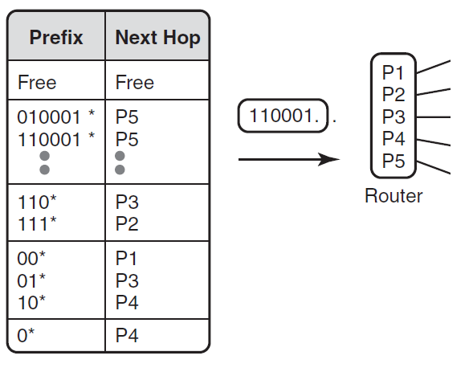
Ternary CAMs

Slide 8
TCAMs
Le TCAM sono estremamente veloci, ma
sono grosse (10-12 transistor per bit)
consumano energia (a causa del confronto parallelo)
sono costose
Non è ancora chiaro quale sia la soluzione migliore per un router con milioni di prefissi.

Slide 9
Aggiornamento TCAM
In caso di ambiguità le TCAM danno priorità ai prefissi con indirizzo minore.
L’algoritmo longest prefix match richiede che i prefissi più lunghi precedano quelli più corti.
Problema: come aggiungere una voce?
Soluzione ingenua: supponiamo che il nuovo prefisso abbia lunghezza i
Spostare in alto tutti i prefissi più lunghi
Creare un buco all'inizio dei prefissi di lunghezza i
Inserire il nuovo prefisso
Questa soluzione è troppo lenta.

Slide 10
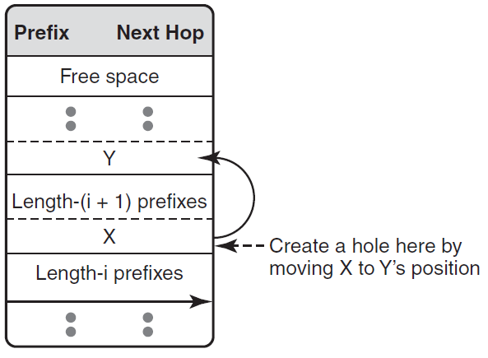
Aggiornamento TCAM
Soluzione
Non è necessario ordinare i prefissi con la stessa lunghezza
Allontanare il prefisso di lunghezza i+1 più basso (applicare questo algoritmo in modo ricorsivo)
Creare un buco all'inizio dei prefissi di lunghezza i
Scrivere il nuovo prefisso
Questa soluzione richiede al massimo 32-i
accessi alla memoria per aggiornare
la tabella
Posizionando lo spazio libero al centro
dimezza gli accessi

Slide 11
Soluzioni algoritmiche
Due famiglie
  Tries (detto anche prefix tree, è un albero usato per memorizzare un array associativo)
    Unibit Tries
    Multibit Tries
    …
  Ricerca binaria
    on prefix lengths
    …
Metriche di prestazione
occupazione di memoria
complessità temporale (ricerca e aggiornamento)

Slide 12
Unibit Tries
Lo unibit trie è un albero in cui ogni nodo
memorizza i dati associati (next hop)
contiene i puntatori al sottoalbero 0 e al sottoalbero 1
Ad ogni livello,
i prefissi che iniziano con 0 si trovano nel subtrie puntato dal puntatore 0
i prefissi che iniziano con 1 si trovano nel subtrie puntato dal puntatore 1
Ogni subtrie è costruito ricorsivamente
Next Hop
0
1
0 subtrie
1 subtrie

Slide 13
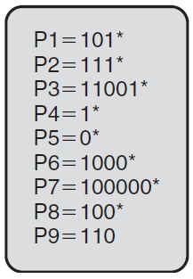
Example
-
0
1
P5
P4
-
-
0
1
-
-
0
1
0
1
P8
P1
P9
P2
0
-
-
-
0
-
-
-
P6
0
-
-
-
-
1
0
-
P3
P7
-
-
-
-

Slide 14
Unibit tries
Due casi speciali
Un prefisso può essere contenuto in un altro prefisso
  nell’esempio: P4 = 1* and P2 = 111*
  il prefisso più corto è memorizzato in un nodo lungo il percorso
Alcuni subtrie hanno un solo ramo
  nell’esempio P3 = 11001*: non ci sono rami per gli ultimi due bit
  si sprecano spazio e tempo

Slide 15
Unibit tries
Come cercare la corrispondenza più lunga per l'indirizzo D.
Iniziare dalla radice e continuare fino a quando non si trova
un puntatore vuoto
una stringa che non corrisponde
L'algoritmo tiene traccia dell'ultimo prefisso lungo il percorso.
Quando la ricerca fallisce, questa è la corrispondenza più lunga.

Slide 16
Example lookup
100000000000
-
0
1
P5
P4
-
-
0
1
-
-
0
1
0
1
P8
P1
P9
P2
0
-
-
-
0
-
-
-
P6
0
-
-
-
-
1
0
-
P3
P7
-
-
-
-

Slide 17

Example lookup
100000000000
-
0
1
P5
P4
P4
-
-
0
1
-
-
0
1
0
1
P8
P1
P9
P2
0
-
-
-
0
-
-
-
P6
0
-
-
-
-
1
0
-
P3
P7
-
-
-
-

Slide 18
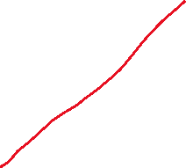
Example lookup
100000000000
-
0
1
P5
P4
P4
P8
-
-
0
1
-
-
0
1
0
1
P8
P1
P9
P2
0
-
-
-
0
-
-
-
P6
0
-
-
-
-
1
0
-
P3
P7
-
-
-
-

Slide 19

Example lookup
100000000000
-
0
1
P5
P4
P4
P8
P6
-
-
0
1
-
-
0
1
0
1
P8
P1
P9
P2
0
-
-
-
0
-
-
-
P6
0
-
-
-
-
1
0
-
P3
P7
-
-
-
-

Slide 20

Example lookup
100000000000
-
0
1
P5
P4
P4
P8
P6
P7
-
-
0
1
-
-
0
1
0
1
P8
P1
P9
P2
0
-
-
-
0
-
-
-
P6
0
-
-
-
-
1
0
-
P3
P7
-
-
-
-

Slide 21
Multibit Tries
I tentativi ad un bit richiedono molti accessi alla memoria (nel caso peggiore 32 accessi alla memoria).
I tentativi a più bit riducono gli accessi alla memoria effettuando la ricerca in passi di n bit:
n può essere fisso per tutto il trie (passo fisso)
o può cambiare a ogni nodo (passo variabile)

Slide 22
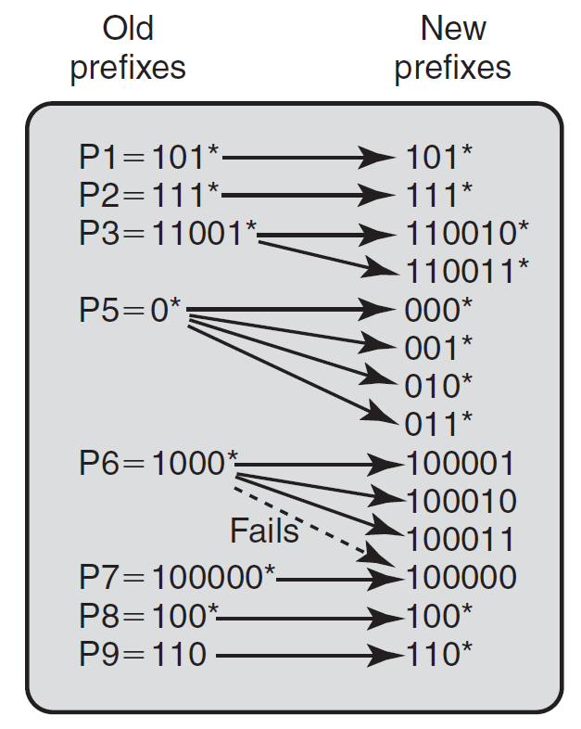
Svantaggio: se il prefisso non è un multiplo del passo, deve essere espanso
Example:
Prefix expansion to
multiples of stride n = 3

Slide 23
Fixed-Stride Multibit Tries
-
P5
000 001 010 011 100 101 110 111
- - - - - - - -
P2
P5
- - - - - - - -
- - - - - - - -
P5
P8
P1
P9
- - - - - - - -
000 001 010 011 - - - -
- - - - - - - -
- - 010 011 - - - -
P5
- - - - - - - -
P7
P6
P6
P6
P3
P3
- - - - - - - -
- - - - - - - -
- - - - - - - -
- - - - - - - -
- - - - - - - -
- - - - - - - -

Slide 24
Variable-Stride Multibit Tries
Con il passo fisso c'è uno spreco di spazio (in espansione abbiamo scambiato la memoria con il tempo)
Il passo variabile riduce la memoria data l'altezza massima del trie
Problema: trovare il passo ottimale ha un costo O(N W^2 h)
N = numero di prefissi
W = larghezza degli indirizzi di destinazione
h = altezza massima

Slide 25
Variable-Stride Multibit Tries
-
P5
000 001 010 011 100 101 110 111
- - - - - - - -
P2
P5
- - - - - - - -
- - - - - - - -
P5
P8
P1
P9
- - - - - - - -
000 001 010 011 - - - -
- - - - - - - -
- 01 - -
P5
- - - - - - - -
P7
P6
P6
P6
P3
- - - - - - - -
- - - - - - - -
- - - - - - - -
- - - - - - - -
- - - - - - - -

Slide 26
Binary search on prefix lengths
Variante della corrispondenza esatta con hashing.
Usa un array L[i] di tabelle di hash
  ogni tabella hash contiene i prefissi di lunghezza i
  l'array ha dimensione W dove W è la dimensione massima del prefisso
Idealmente, la ricerca richiede log2(W) lookup nelle tabelle hash
Buone prestazioni per IPv6, migliori di alcune soluzioni basate su trie

Slide 27
Search on prefix lengths
Naive
Soluzione Naive
Cercare a partire da L[W] e procedere fino a L[1]. Fermarsi se viene trovata una corrispondenza.
Complessità O(W)
Se possiamo usare una ricerca binaria, la complessità può essere resa O(log W)

Slide 28
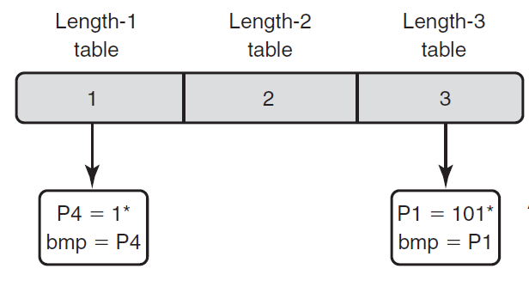
Search on prefix lengths
Naive
Routing Table:
1* P4
101* P1
Lookup for 1000000

Slide 29



Search on prefix lengths
Naive
Routing Table:
1* P4
101* P1
Lookup for 1000000

Slide 30

Search on prefix lengths
Naive
Routing Table:
1* P4
101* P1
Lookup for 1010000

Slide 31
Binary search on prefix lengths
Algoritmo:
  Iniziare dalla lunghezza mediana del prefisso e cercare nella tabella.
  Se viene trovata una corrispondenza, si cerca una corrispondenza più lunga
  Se non viene trovata una corrispondenza, si cerca una corrispondenza più corta.
Problema: un prefisso di lunghezza x può mancare, ma può essere presente una corrispondenza più lunga. Per guidare la ricerca bisogna posizionare un marcatore per un prefisso P in corrispondenza di tutte le lunghezze che verranno cercate per P
Funziona, ma non è efficiente perché un marcatore può portare a falsi indizi

Slide 32
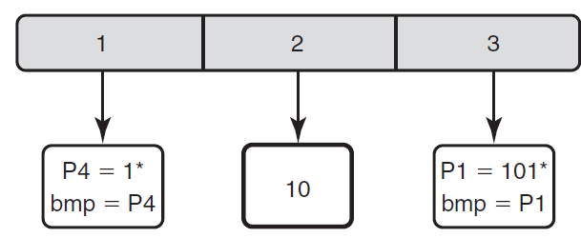
Binary search on prefix lengths with markers
Lookup for 1010000

Slide 33

Binary search on prefix lengths (2)
Lookup for 1010000

Slide 34
Binary search on prefix lengths (2)
Lookup for 1000000

Slide 35

Binary search on prefix lengths (2)
100* not found
Lookup for 1000000

Slide 36
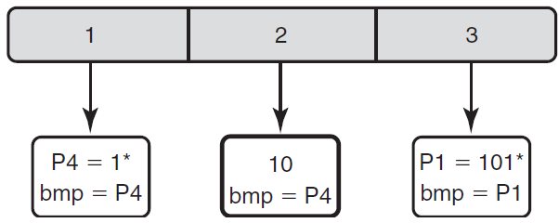
Binary search on prefix lengths with markers and precomputation
Per evitare costosi rollback, memorizzare con il marcatore:
  la lunghezza massima del prefisso per quel marcatore
  la corrispondenza per quel marcatore precalcolata dalla ricerca sul lato sinistro.
Se la ricerca raggiunge la lunghezza massima senza risultati, la corrispondenza viene memorizzata nell'ultimo marcatore trovato.

Slide 37
Materiale di studio
Varghese cap. 11

